Slide 1





)
)
)
BÀI 1: TÍNH ĐƠN ĐIỆU VÀ CỰC TRỊ HÀM SỐ
(TIẾT 5)
)
)
)
)
)
)
)
)
)
)
)
)
)
)
)

Slide 2
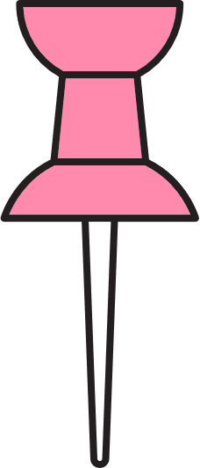

NỘI DUNG TIẾT HỌC
Làm bài tập trong SKG (phần 1)

Slide 3

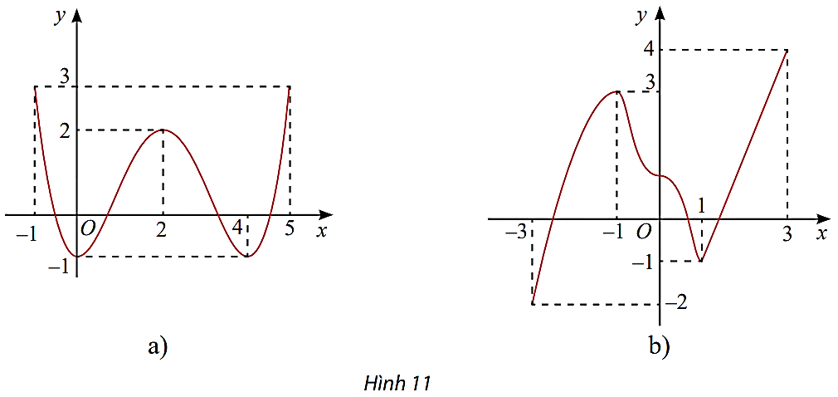

⬩Bài 1:
Tìm các khoảng đơn điệu và cực trị của các hàm số có đồ thị cho ở Hình 11.
Lời giải
a) Hàm số đồng biến trên khoảng (-1;2) và (4;5), nghịch biến trên khoảng $\left(−1;{0}\right)$ và $\left(2;{4}\right)$
Hàm số đạt cực đại tại $x=2,y_{cd}=f\left(2\right)=2$,
đạt cực tiểu tại $x=0,y_{ct}=f\left(0\right)=−1$ và $x=4,y_{ct}=f\left(4\right)=−1$
b) Hàm số đồng biến trên khoảng (-3;-1) và (1;3), nghịch biến trên khoảng (-1;1)
Hàm số đạt cực đại tại $x=−1,y_{cd}=f\left(−1\right)=3$, đạt cực tiểu tại $x=1,y_{ct}=f\left(1\right)=−1$

Slide 4
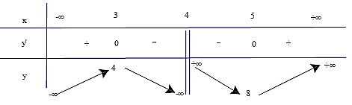

⬩Bài 2:
Xét tính đơn điệu và tìm điểm cực trị của các hàm số sau:
a) $y=4x^{3}+3x^{2}−36x+6$; b) $y=\frac{x^{2}−2x−7}{x−4}$.
Lời giải
a) Tập xác định: D = R.
Ta có $y^{′}=12x^{2}+6x−36{;{y}}^{′}=0⇔12x^{2}+6x−36=0⇔x=−2$ hoặc $x=\frac{3}{2}$.
Bảng biến thiên

Slide 5

⬩Bài 2:
Lời giải
Dựa vào bảng biến thiên, ta có:
Hàm số đồng biến trên các khoảng $\left(−∞;{−}2\right)$ và $\left(\frac{3}{2};{+}∞\right)$.
Hàm số nghịch biến trên khoảng $\left(−2;{\frac{3}{2}}\right)$
Hàm số đạt cực đại tại $x=−2$ và $y_{\text{CE}}=58$.
Hàm số đạt cực tiếu tại $x=\frac{3}{2}$ và $y_{CT}=−\frac{111}{4}$
b) Tập xác định: D = $ℝ∖\left\{4\right\}$.
Có $y^{′}=\frac{\left(2x−2\right)\left(x−4\right)−\left(x^{2}−2x−7\right)}{(x−4)^{2}}=\frac{x^{2}−8x+15}{(x−4)^{2}}$
Có $y^{′}=0⇔x^{2}−8x+15=0⇔x=3$ hoặc $x=5$.

Slide 6

⬩Bài 2:
Lời giải
Bảng biến thiên:
Dựa vào bảng biến thiên ta có:
Hàm số đồng biến trên các khoảng $\left(−∞;{3}\right)$ và $\left(5;{+}∞\right)$.
Hàm số nghịch biến trên các khoảng $\left(3;{4}\right)$ và $\left(4;{5}\right)$.
Hàm số đạt cực đại tại $x=3$ và $y_{\text{CE}}=4$.
Hàm số đạt cực tiếu tại $x=5$ và $y_{cT}=8$.

Slide 7
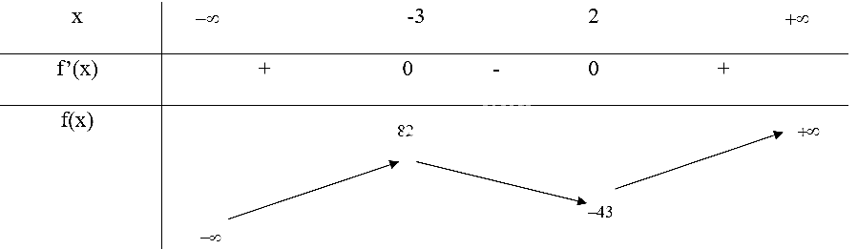

⬩Bài 3:
Tìm cực trị của các hàm số sau:
a) $y=2x^{3}+3x^{2}−−36x+1$ b) $y=\frac{x^{2}−8x+10}{x−2}$ c) $y=\sqrt{−x^{2}+4}$
Lời giải
a) $y=2x^{3}+3x^{2}−−36x+1$
Tập xác định: $D=ℝ$
$$y^{′}=6x^{2}+6x−36$$
$$y^{′}=0⇔\left[\begin{matrix}x=2 \\ x=−3\end{matrix}\right.$$
Bảng biến thiên:

Slide 8
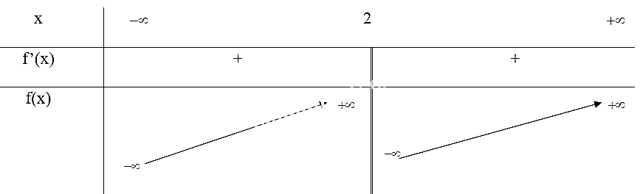

⬩Bài 3:
Lời giải
Hàm số đạt cực đại tại $x=−3,y_{cd}=f\left(−3\right)=82$,
đạt cực tiểu tại $x=2,y_{ct}=f\left(2\right)=−43$
b) $y=\frac{x^{2}−8x+10}{x−2}$
Tập xác định: $D=ℝ∖\left\{2\right\}$
$y^{′}=\frac{x^{2}−4x+6}{(x−2)^{2}}$Ta có: $\left\{\begin{matrix}\left(x^{2}−4x+6\right)>0∀x∈ℝ∖\left\{2\right\} \\ (x−2)^{2}>0∀x∈ℝ∖\left\{2\right\}\end{matrix}\right.$ nên $y^{′}>0∀x∈ℝ∖\left\{2\right\}$
Bảng biến thiên:

Slide 9
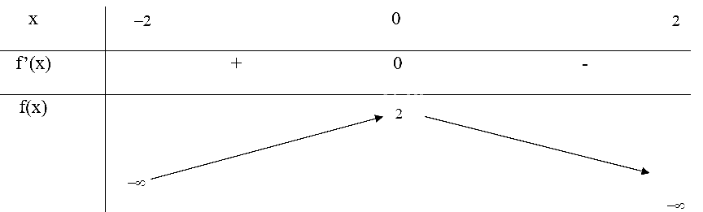

⬩Bài 3:
Lời giải
Vậy hàm số không có điểm cực trị
c) $y=\sqrt{−x^{2}+4}$
Tập xác định: $D=\left(−2;{2}\right)$
$$y^{′}=\frac{−x}{\sqrt{−x^{2}+4}}$$
$$y^{′}=0⇔x=0$$
Bảng biến thiên:
Hàm số đạt cực đại tại $x=0,y_{cd}=f\left(0\right)=2$

Slide 10

⬩Bài 4:
Chứng minh rằng hàm số $y=\frac{2x+1}{x−3}$ nghịch biến trên từng khoảng xác định của nó
Lời giải
Tập xác định: $D=ℝ∖\left\{3\right\}$
$y^{′}=\frac{−7}{(x−3)^{2}}$Ta có: $(x−3)^{2}>0∀x∈ℝ∖\left\{3\right\}$ nên $y^{′}<0∀x∈ℝ∖\left\{3\right\}$
Vậy hàm số $y=\frac{2x+1}{x−3}$ nghịch biến trên $ℝ∖\left\{3\right\}$

Slide 11
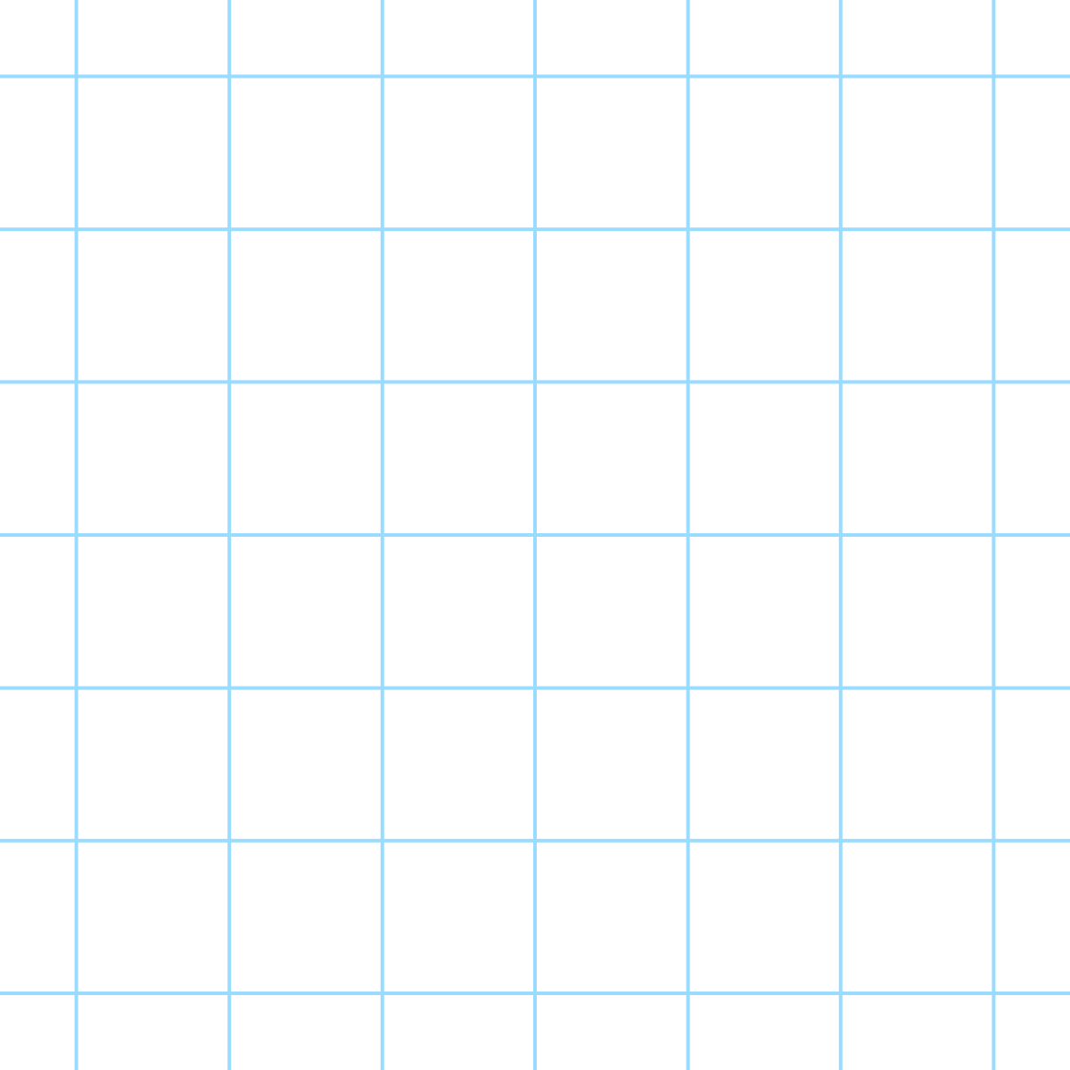

HƯỚNG DẪN VỀ NHÀ
01
Ôn lại các kiến thức đã học trong bài
02
Hoàn thành các bài tập trong mục 1.5
Chuẩn bị bài cho tiết tiếp theo
03

Slide 12
)
)
)
)
)
)
)
Thank You
)
Thank You
)
)
)
)
)
)
)
)
)
)

